Slide 1
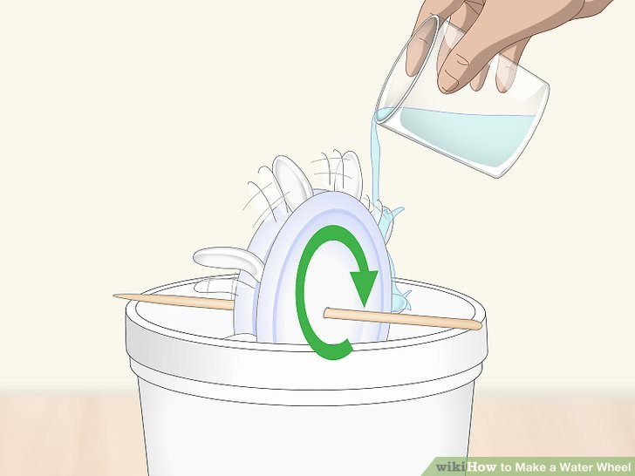
Муниципальное дошкольное образовательное учреждение
«Детский сад комбинированного вида № 14»
Мастер класс для педагогов дошкольного образования по
«Изготовлению макета водяного колеса (турбины) для проведения экспериментов с водой».
Подготовила:
Сарафанова Екатерина Игоревна.

Slide 2
Цель: Развитие познавательной деятельности в процессе экспериментирования.
Задачи:
1. Научить педагогов изготавливать макет водяного колеса и провести с его помощью опыт с водой для демонстрации выработки электроэнергии на ГЭС с целью дальнейшего применения полученных знаний в своей работе;
2.Дать рекомендации к последовательности проведения экспериментирования в процессе НОД
3. Научить педагогов подводить итог мастер-класса

Slide 3
Практическая часть
«Лучше один раз увидеть, чем сто раз услышать», — гласит народная мудрость. «Лучше один раз испытать, попробовать, сделать своими руками», - утверждают педагоги-практики.

Slide 4
Виды электростанций

Slide 5
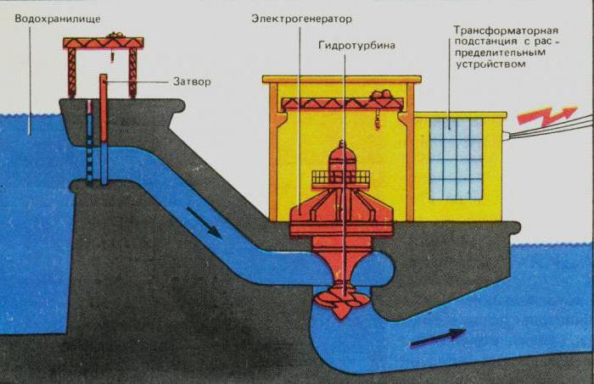
Схема выработки электроэнергии на ГЭС

Slide 6
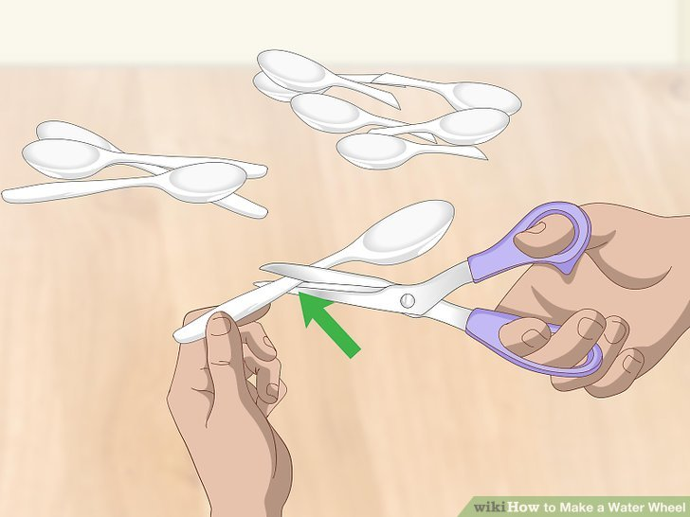
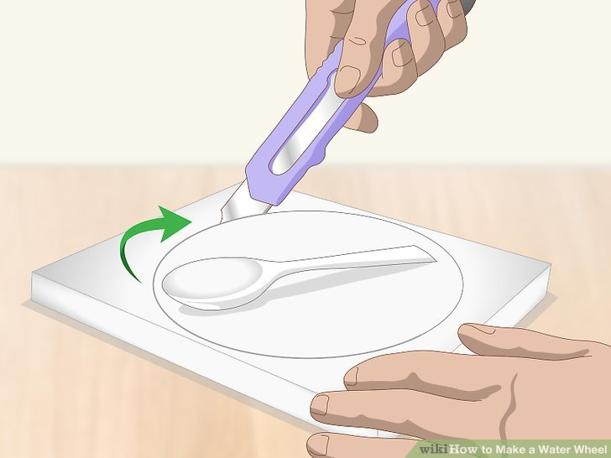
Изготовление макета «Водяного колеса»
Вырезаем круг из пенопласта
Надрезаем ложки

Slide 7
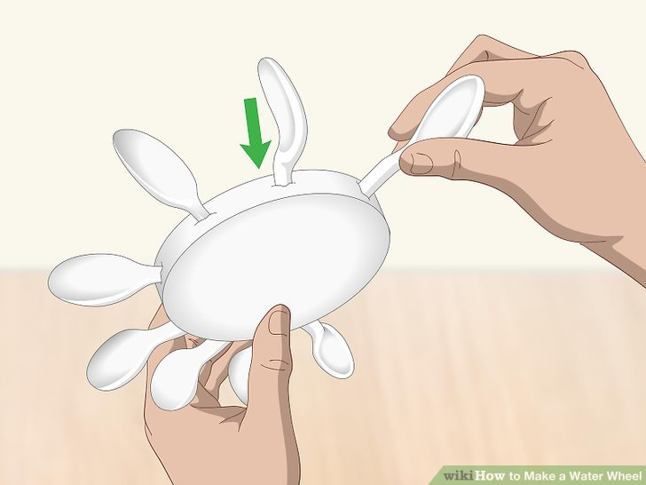
Изготовление макета «Водяного колеса»
Вставляем ложки в пенопласт

Slide 8
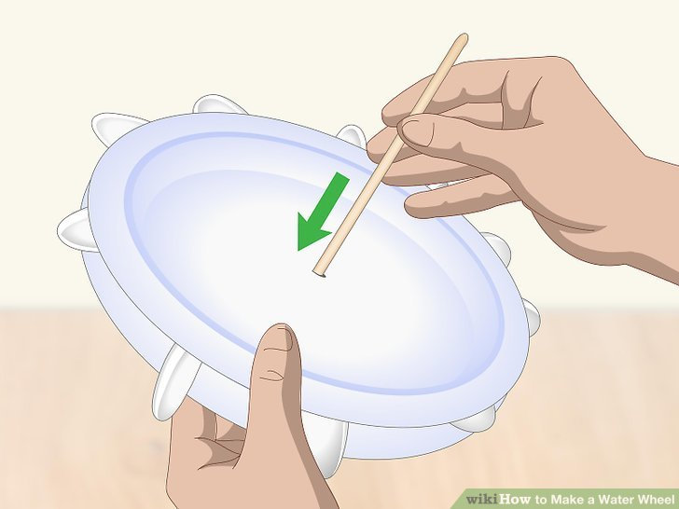
Изготовление макета «Водяного колеса»
Вставляем шпажку в пенопласт

Slide 9
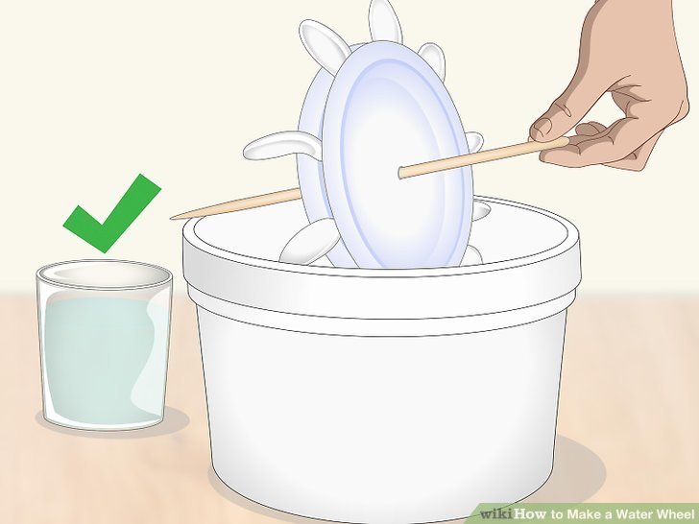
Изготовление макета «Водяного колеса»
Вставляем водяное колесо со шпажкой в отверстия в пластиковой бутылке

Slide 10
Изготовление макета «Водяного колеса»
Наливаем воду

Slide 11
Проверьте опыт
Привяжите сбоку шпажки на водяном колесе нитку. На нитку привяжите небольшой груз, например карандаш и попробуйте лить воду на колесо и пронаблюдайте за тем, что будет происходить с карандашом и ниткой.

Slide 12
Спасибо за внимание!

